Slide 1
1. seja Sveta staršev Gimnazije Brežice
26. 9. 2019

Slide 3
1. Uvodni pozdrav, ugotovitev prisotnosti, sklepčnosti in imenovanje zapisnikarja

Slide 4
Svet staršev je sklepčen, prisotnih je bilo -- predstavnikov razredov, potrdili so predlagani dnevni red (soglasno po listi prisotnosti).
Za zapisnikarico Sveta staršev so imenovali gospo Cirili Klarić (soglasno po listi prisotnosti).

Slide 5
2. Konstituiranje Sveta staršev zavoda (imenovanje predsednika Sveta staršev in predstavnikov v Svet šole)

Slide 6
Svet staršev zavoda Gimnazije Brežice je konstituiran, saj je bilo prisotnih – predstavnikov.
Za predsednika/predsednico Sveta staršev je s/z -- glasovi izglasovan/-a ----------.
Svet staršev je imenoval naslednje predstavnike v Svet šole:
- x
- x
- x

Slide 7
3. Pregled sklepov in potrditev zapisnika zadnjih dveh sej Sveta staršev v šolskem letu 2018/2019

Slide 8
Zapisnik 3. seje Sveta staršev z dne, 30. 1. 2019:
Poročilo ravnatelja o sklepih:
trajnik: za plačilo preko trajnika se je odločilo 40 staršev (10%), težavo šoli predstavlja programska oprema, potrebna je zamenjava ponudnika;
delovne sobote: upoštevali bomo predlog, da se nadomeščanja pouka ne izvaja med počitnicami ali podaljšanimi vikendi; v primeru delovnih sobot bomo izvedli OIV vsebino;
ocenjevanje znanje po počitnicah, 3-dnevni rok brez pisnega ocenjevanja znanja: pobuda je bila posredovana profesorjem, nekateri oddelki so se odločili drugače;
dopoldanske govorilne ure: razpored je objavljen na šolski spletni strani, razredniki bodo posredovali elektronske naslove profesorjev;
izbirni predmeti v 2. in 3. letniku: sedanji predlog je bil oblikovan na pobudo Sveta staršev v šolskem letu 2015/16; upoštevan bo predlog po dopolnitvi izbirnosti v 2. in 3. letniku, z naslednjim šolskim letom bomo uvedli ITS.

Slide 9
Priloga: ocenjevanje znanje po počitnicah
na urniku ob ponedeljkih in torkih
na urniku po ponedeljkih in petkih, 4. 11. – ZGO in 8. 11. - FIZ

Slide 10
Zapisnik 2. dopisne seje z dne 28. 5. 2019

Slide 11
Svet staršev Gimnazije Brežice se je seznanil z zapisniki ter sklepi zadnjih dveh sej Sveta staršev v šolskem letu 2018/19.
Zapisniki so objavljeni na šolski spletni strani:
http://www.gimnazija-brezice.si/index.php/svet-starsev/

Slide 12
4. Poročilo o realizaciji Letnega delovnega načrta šole

Slide 13
Predlog sklepa:
Svet staršev se je seznanil s poročilom o realizaciji LDN za šolsko leto 2018/2019.

Slide 14
5. Obravnava Letnega delovnega načrta zavoda za šolsko leto 2019/2020.

Slide 15
Predlog sklepa: Svet staršev se je seznanil z LDN za šolsko leto 2019/2020.
Predlog sklepa: Morebitne predloge bodo predstavniki Svet staršev posredovali na e-mail naslov ravnatelja šole do 30. septembra 2019.

Slide 16
6. Predlog nadstandardnega programa v šolskem letu 2018/2019

Slide 17
Katalog Obveznih izbirnih vsebin 2019/2020 (dijakova prosta izbira)
http://www.gimnazija-brezice.si/index.php/obvezne-izbirne-vsebine/

Slide 18
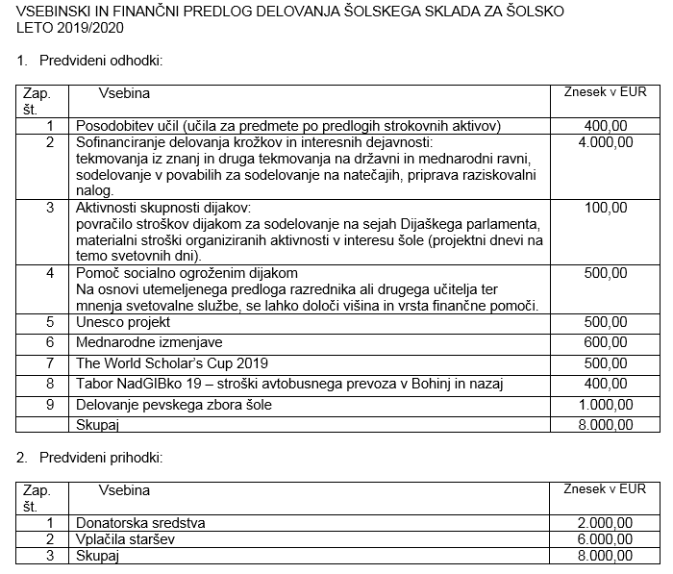
VSEBINSKI IN FINANČNI PREDLOG DELOVANJA ŠOLSKEGA SKLADA ZA ŠOLSKO LETO 2019/2020

Slide 19
Predlog sklepa: Svet staršev daje pozitivno soglasje k predlogu ravnatelja o nadstandardnih storitvah v šolskem letu 2019/2020.

Slide 20
Delovanje upravnega odbora šolskega sklada GIB
Upravni odbor Gimnazije Brežice:
- 4 člani imenovani s strani Sveta staršev
- 3 člani imenovani s strani zaposlenih na Gimnaziji Brežice
1. seja UO ŠS v šolskem letu 2019/20 bo v ponedeljek, 14. 10. 2019 ob 16. uri.

Slide 21
7. Pobude in predlogi staršev z roditeljskih sestankov

